Slide 1
Муниципальное дошкольное образовательное бюджетное учреждение «Муринский детский сад комбинированного вида №3» (МДОБУ «Муринский ДСКВ№3»)
Итоговые мероприятия за декабрь
г. Мурино
2023 год

Slide 2
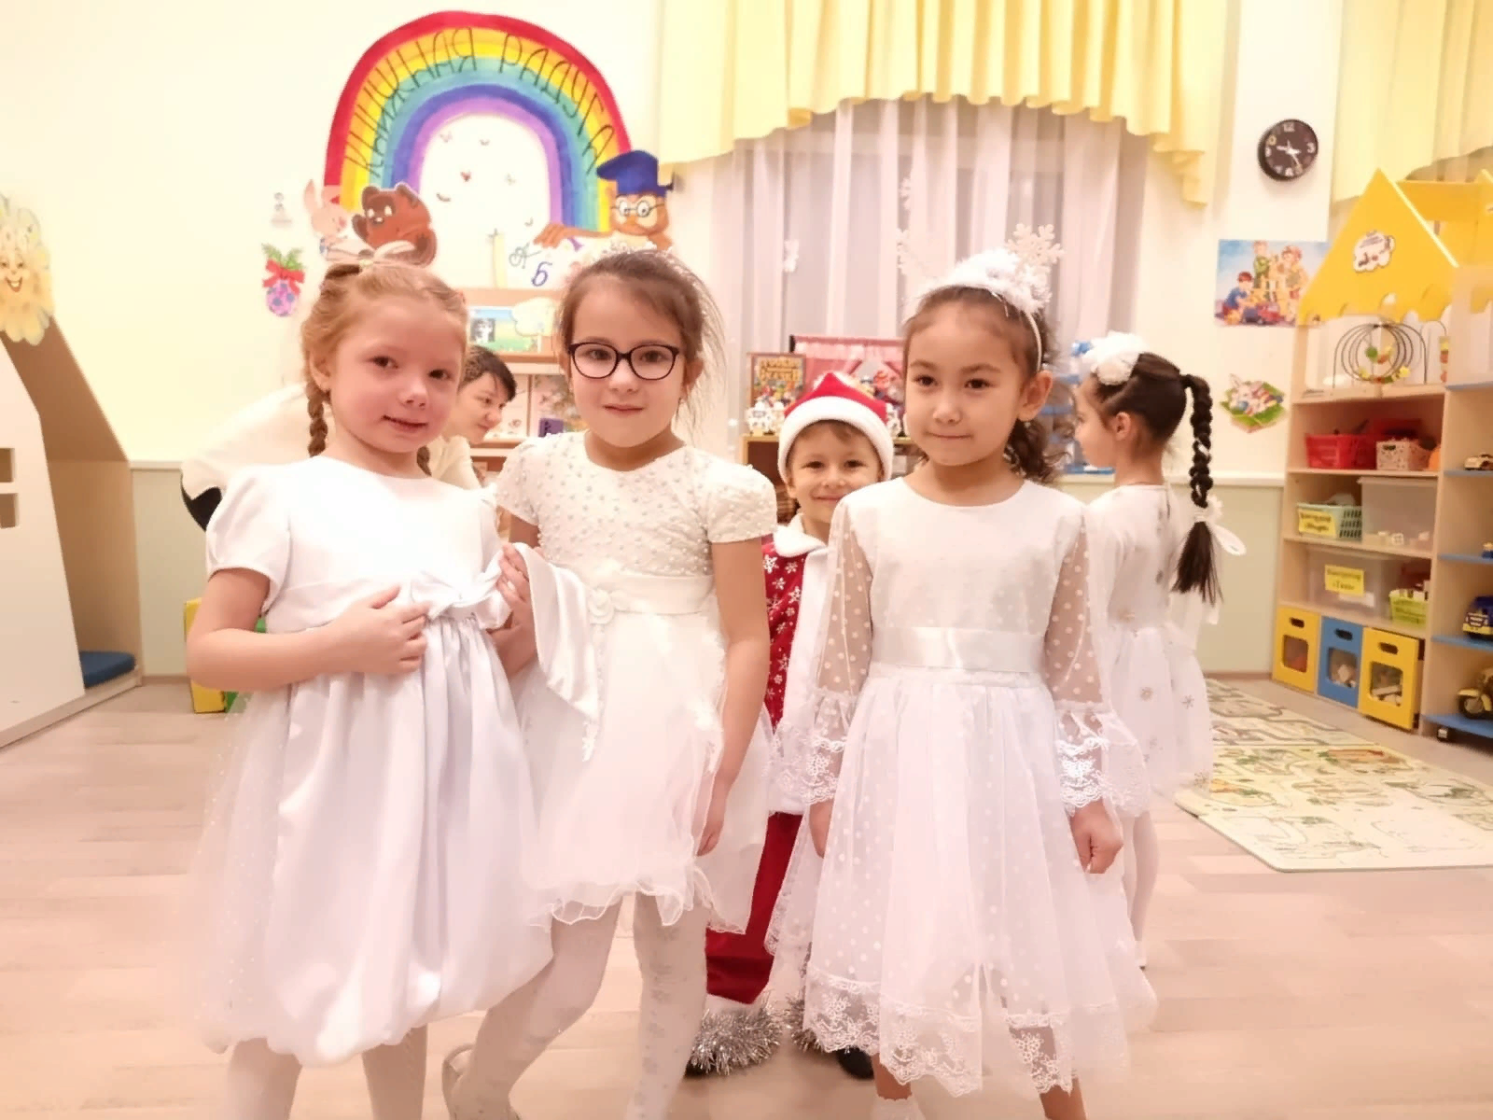
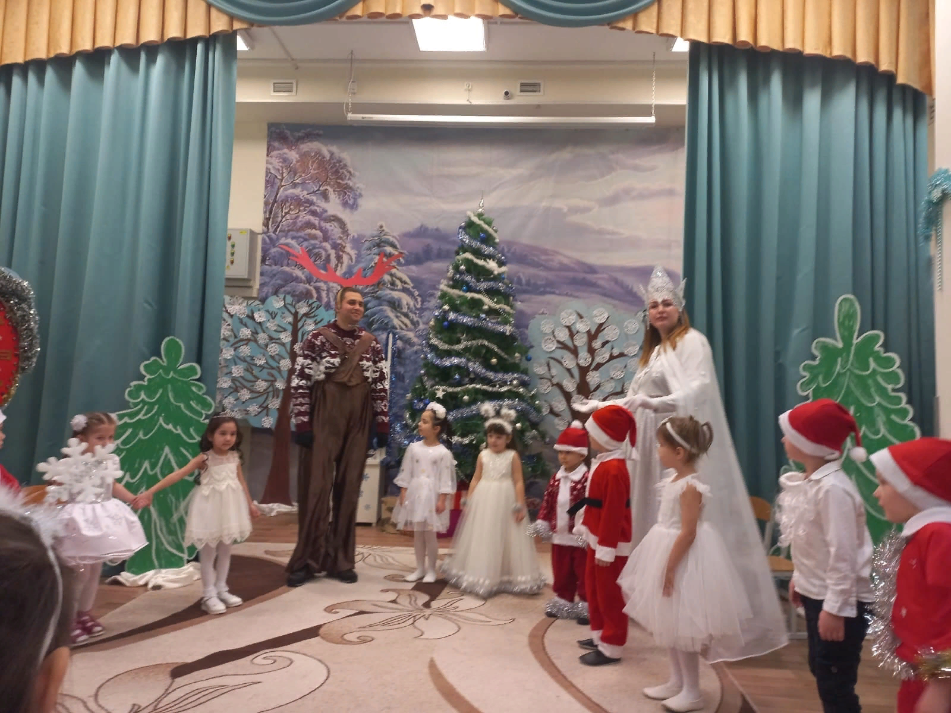
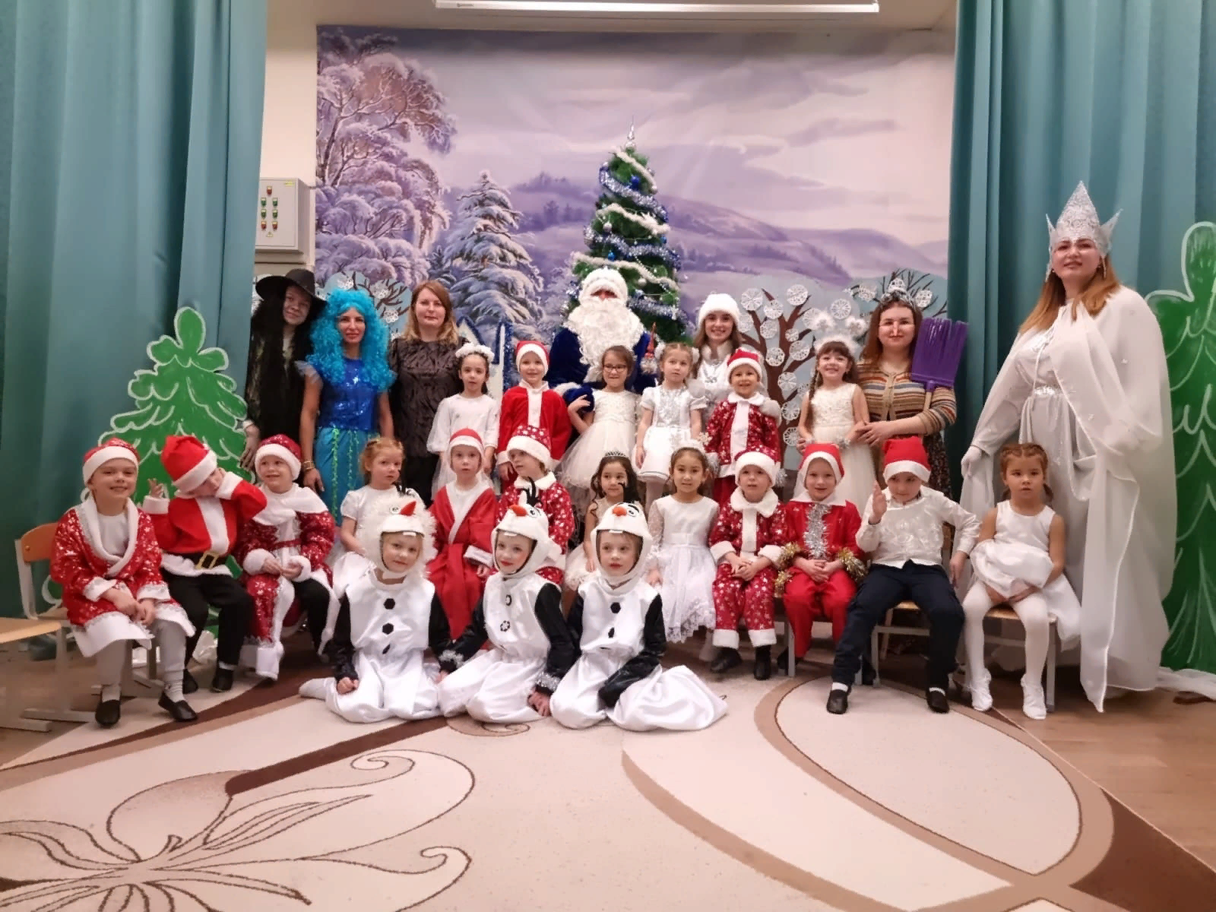
Зима - это сказочное время года. Снег, новогодние елки, огни по всему городу и узоры на стекле. Все ребята замирают в ожидании предстоящих новогодних праздников и встрече нового года.
В группе «Ягодки» прошел замечательный праздник посвященный этому событию.

Slide 3
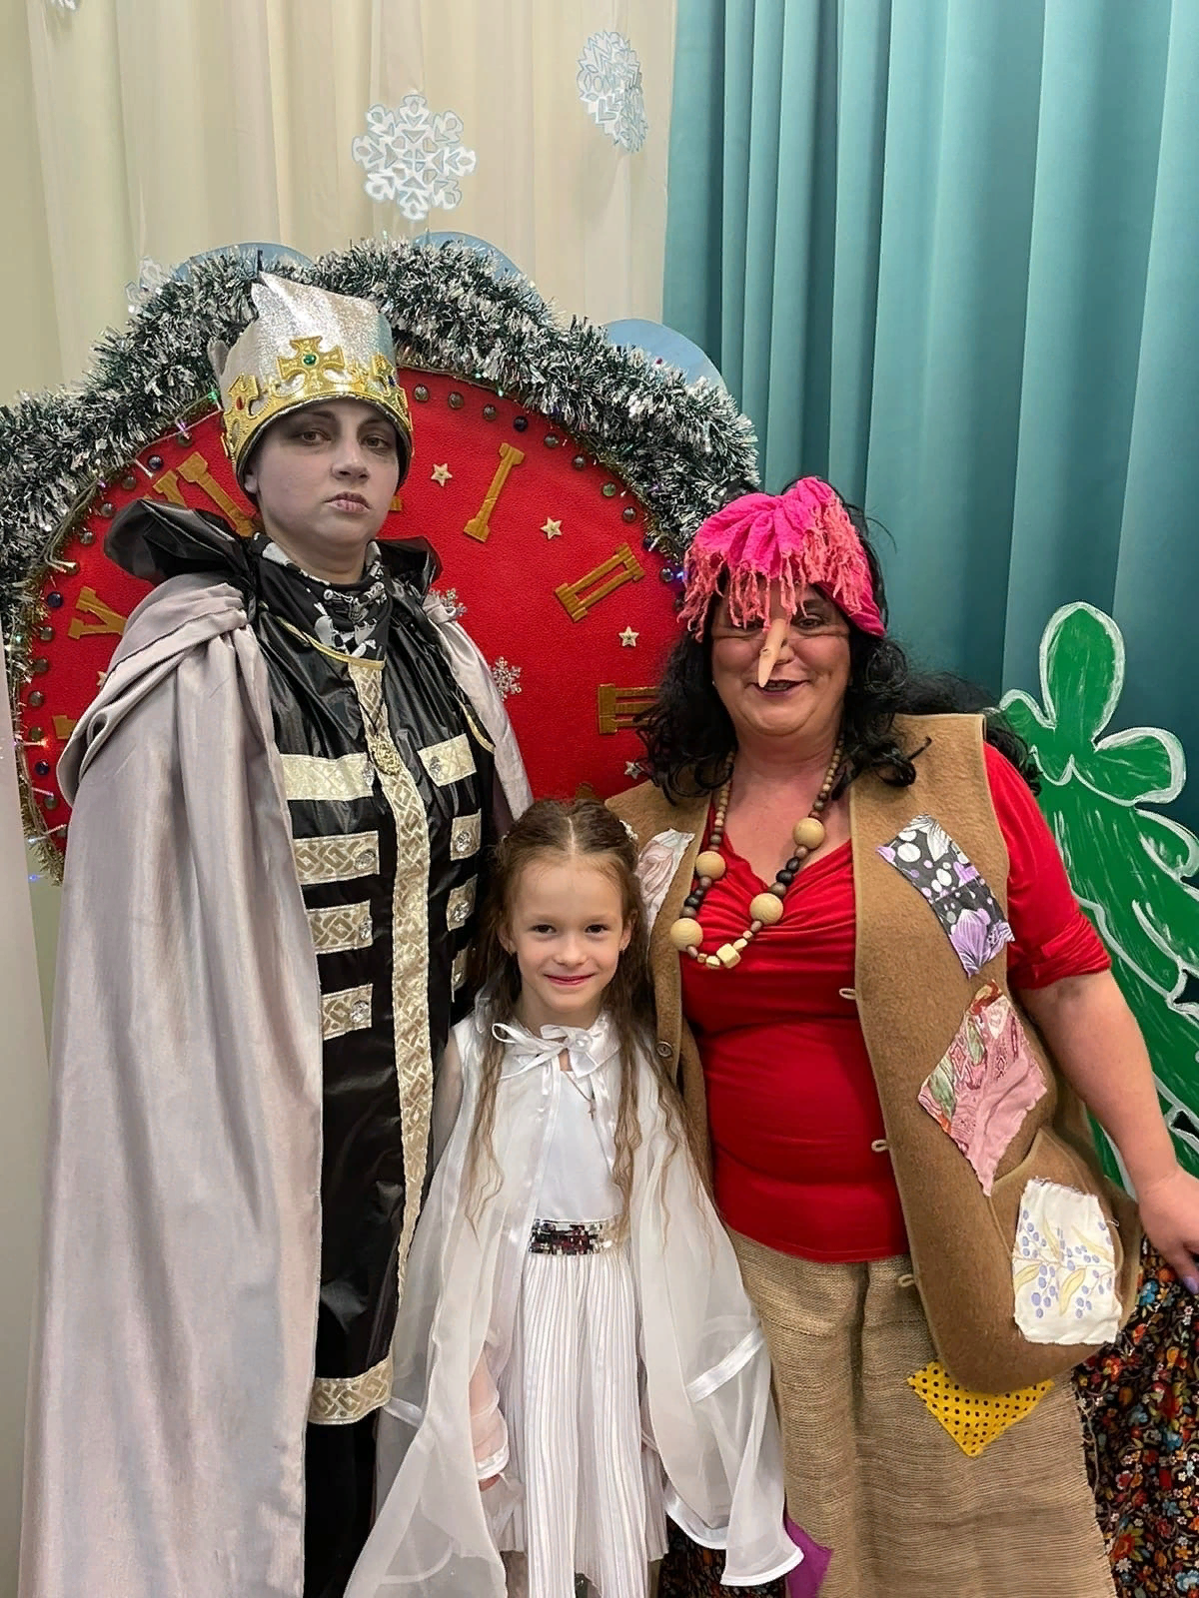
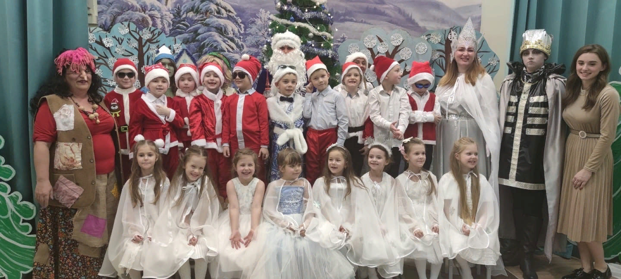
Новый Год
это самый волшебный, веселый праздник, который с нетерпением ждут дети, веря в сказку и чудо. В группе «Цветочки-Васелёчки» прошёл новогодний праздник. Красиво украшенный зал, нарядная елка, подарки, Дед Мороз и Снегурочка, а так же множество других сказочных персонажей ожидали детей на празднике. Ребята погрузились в мир чудес и приключений. Детки танцевали, пели песни, читали стихотворения, с удовольствием участвовали в играх и конкурсах.

Slide 4
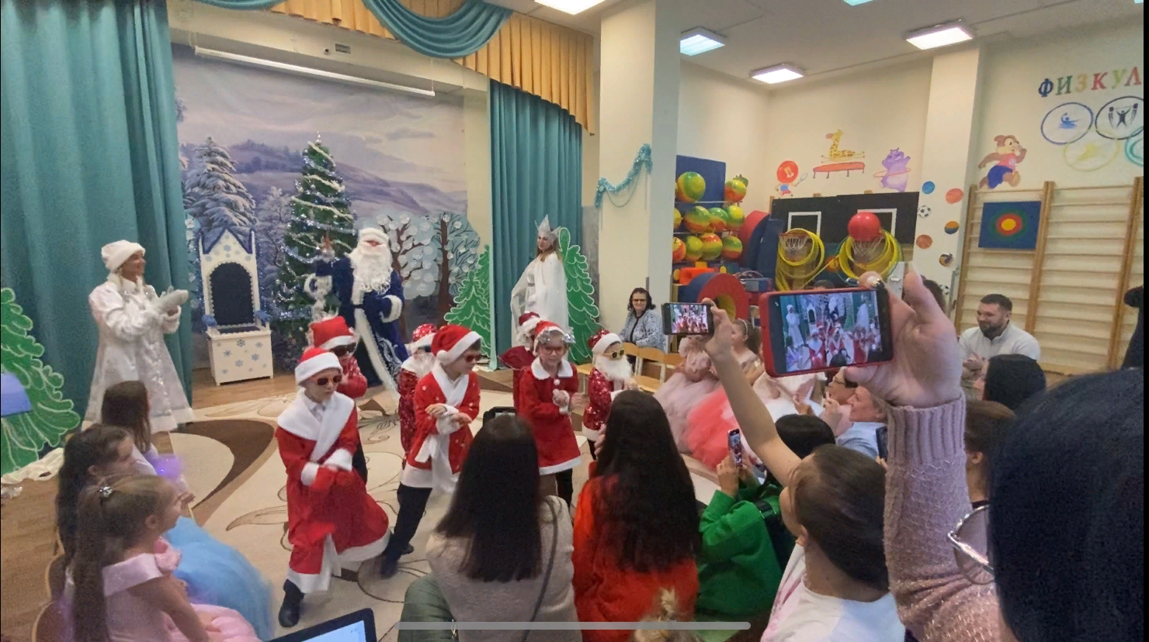
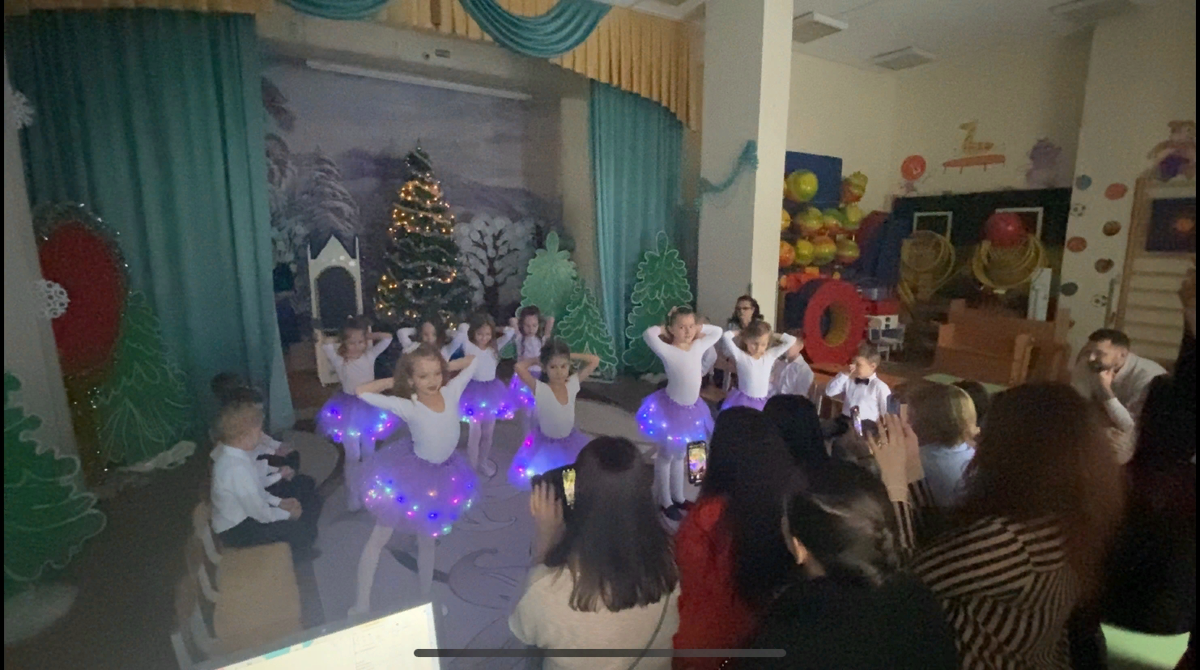
Время новогодних праздников
это время красивой, доброй сказки, которая приходит в детский сад в конце каждого года с наступлением зимних холодов. Новый год - это любимый праздник всех детей. В группе «Грибочки» тоже прошёл новогодний праздник. Эмоции во время проведения праздника переполняли детей. Ребята пели, танцевали, играли, и читали стихи.

Slide 5
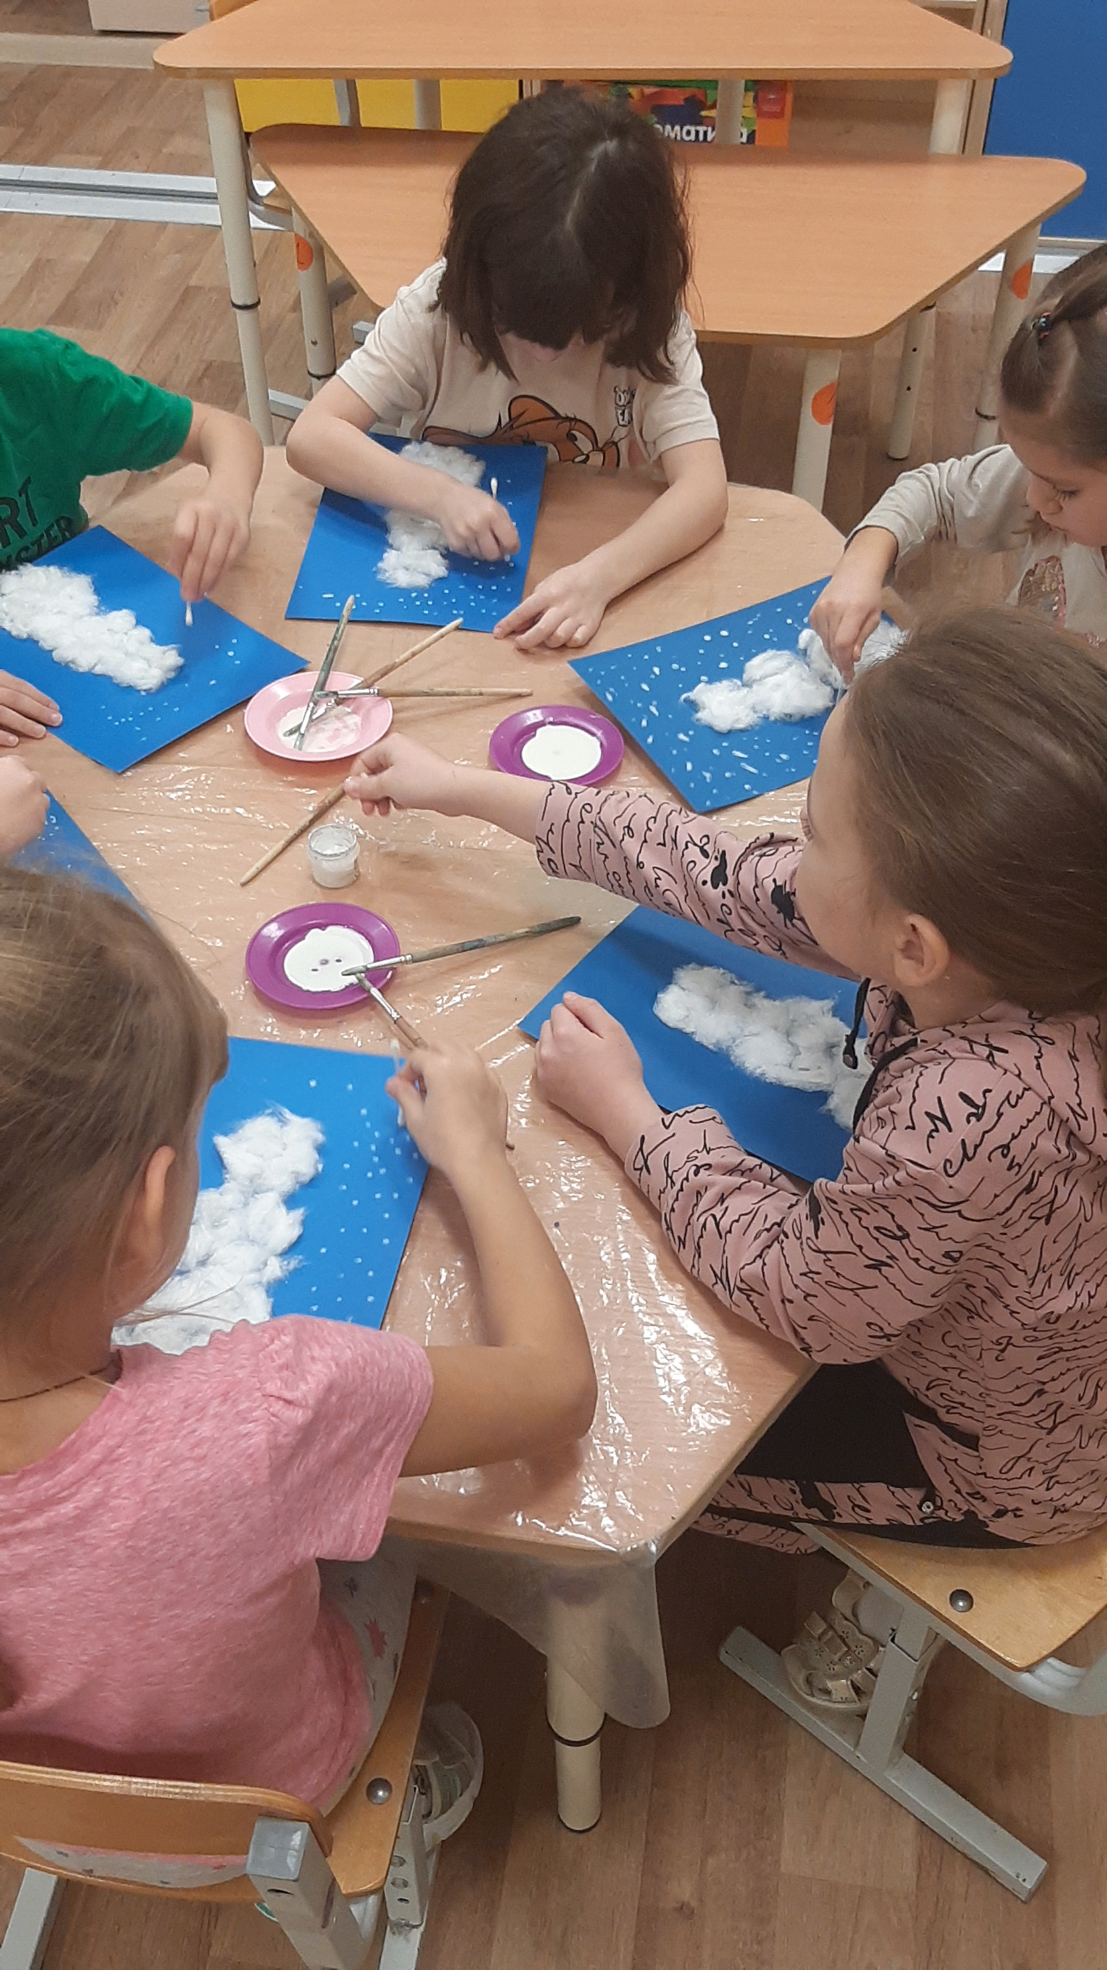
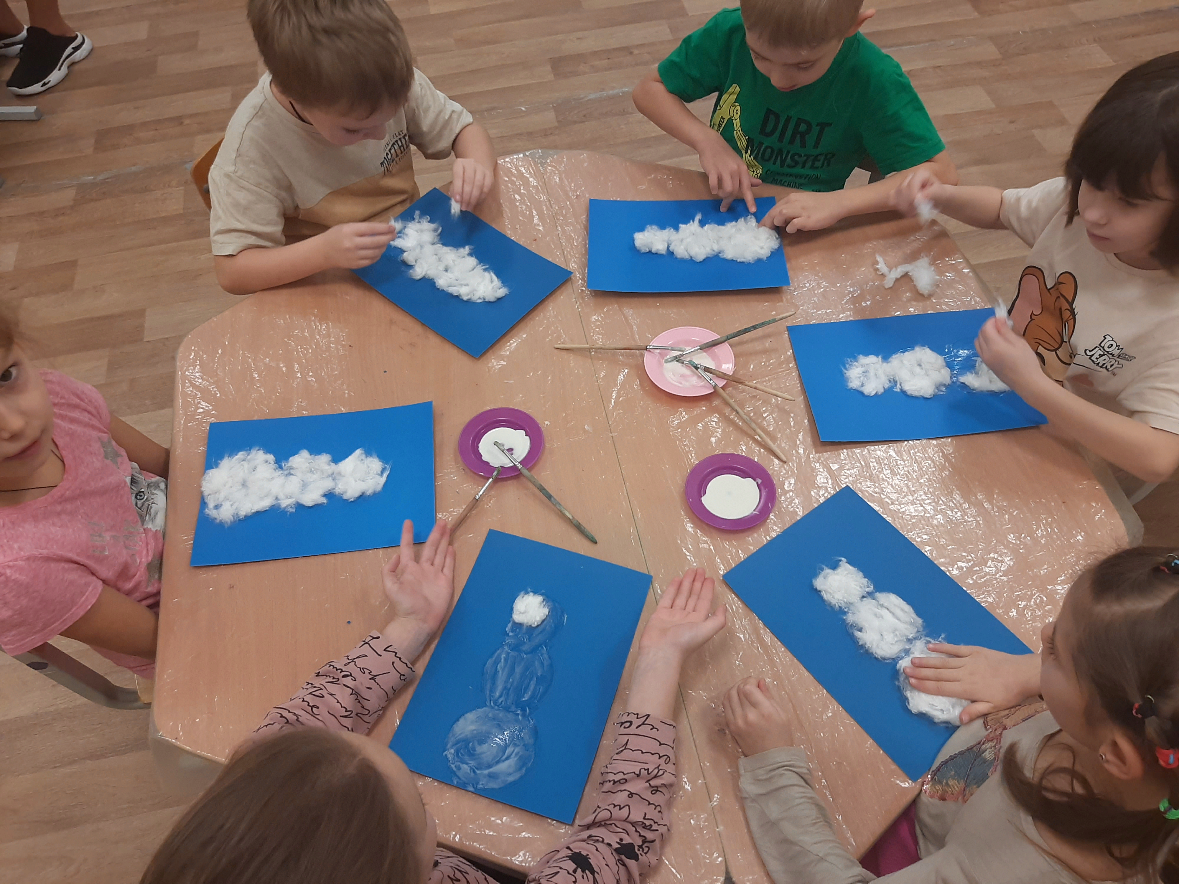
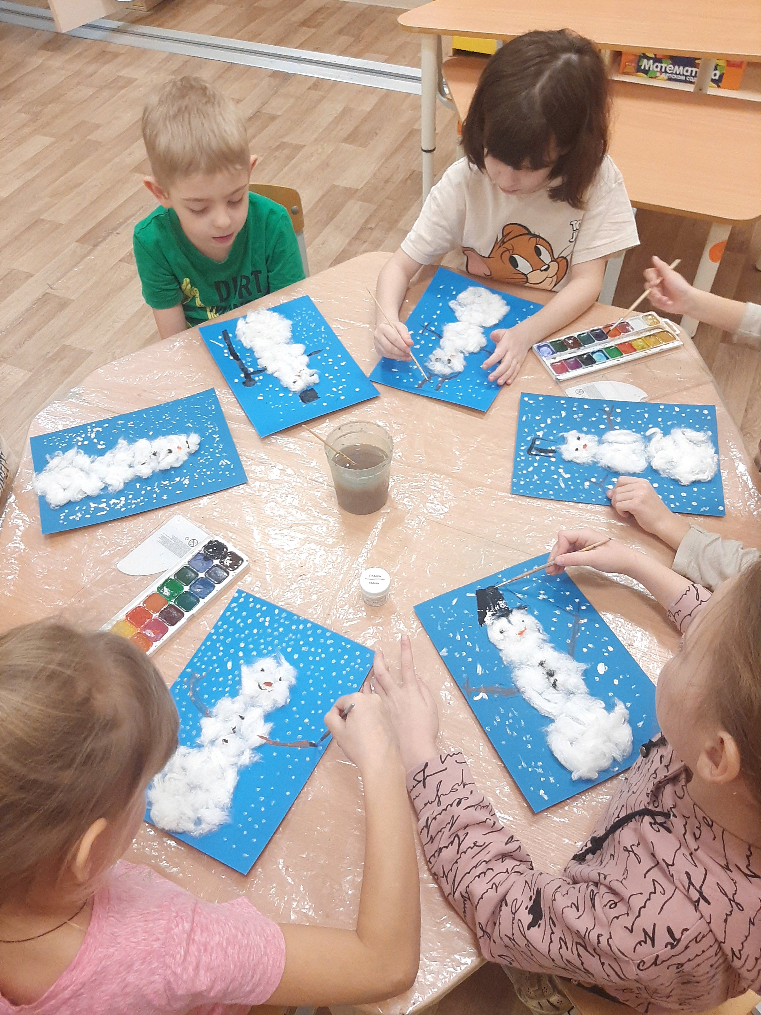
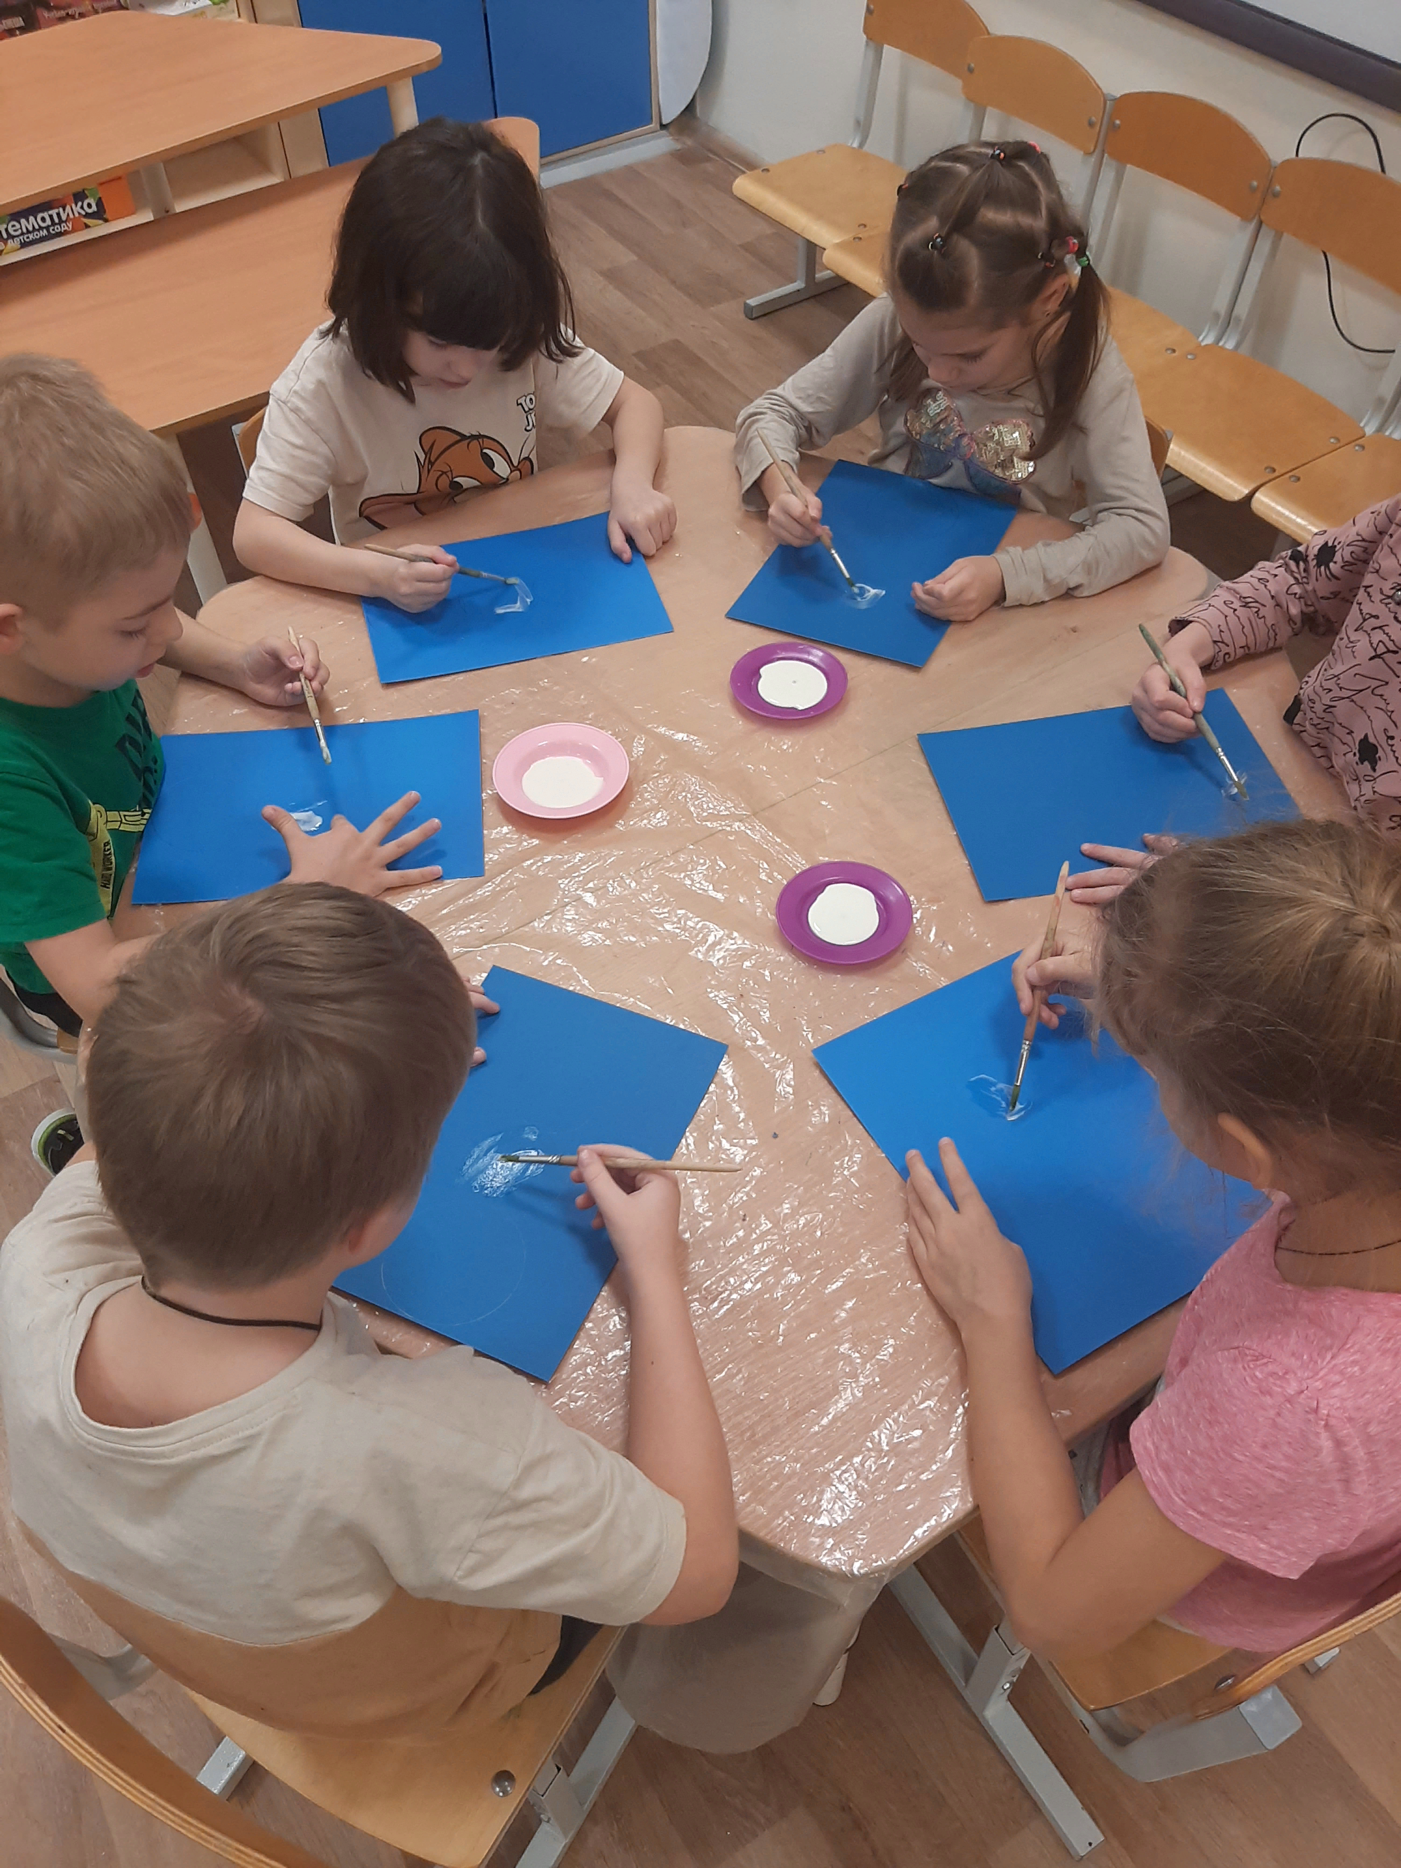
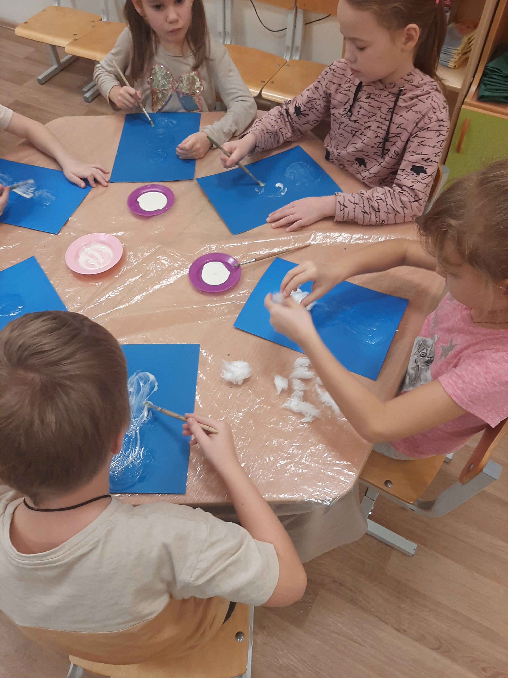
В декабре у группы «Грибочки» проходило нетрадиционное занятие, ребята делали снеговиков из ваты.
Целью было развитие мелкой моторики путем отрывания ваты на маленькие кусочки.
А снежинки изготавливали с помощью ватных палочек и гуаши. Во время занятия дети очень старались ровно промазывать клеем, не заходя за контур. Детки получили колоссальное удовольствие от проделанной работы, и заберут эти воспоминания с собой на долгое время.

Slide 6
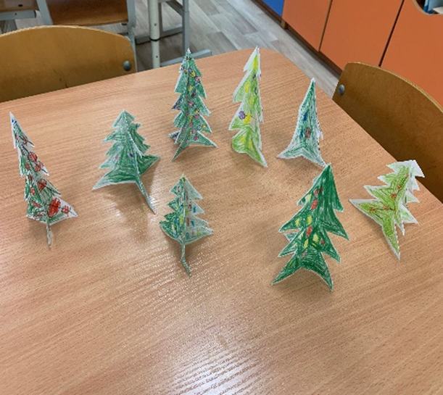
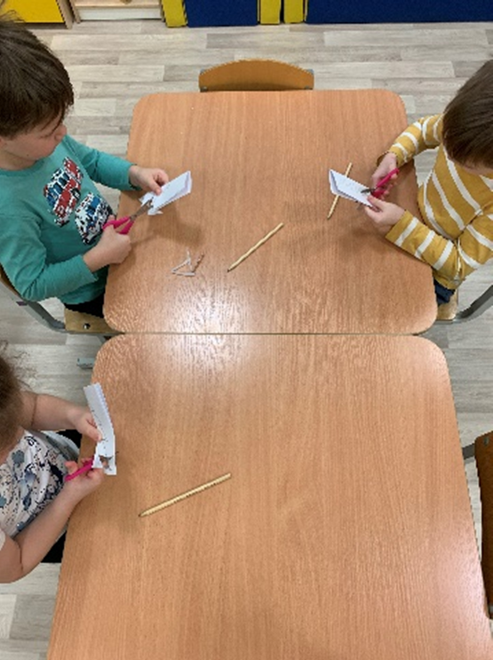
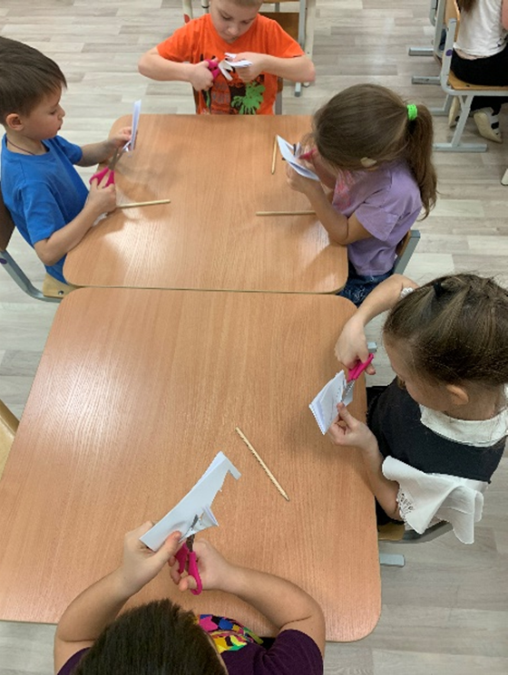
В группе «Цветочки- Василёчки» прошло нетрадиционное занятие
«Елочка новогодняя»
Целью занятия было совершенствование навыков вырезания с опорой на схему а так же закрепление навыка вырезания из бумаги сложенной по полам. (дети складывали и вырезали 3 одинаковые елки, затем раскрашивали и склеивали их)

Slide 7
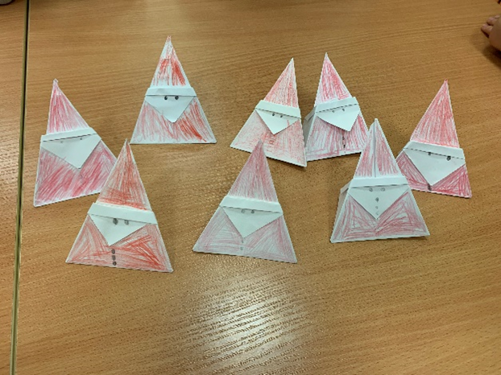
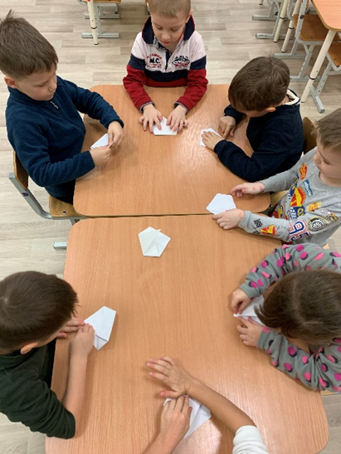
В группе «Цветочки – Василёчки» прошло нетрадиционное занятие с использованием техники оригами, под названием: «Дед Мороз»
Целью занятия было обучение детей технике выполнения оригами (дети складывали из простой бумаги фигуру и потом раскрашивали её)

Slide 8
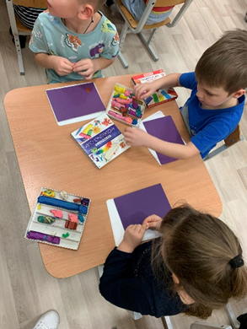
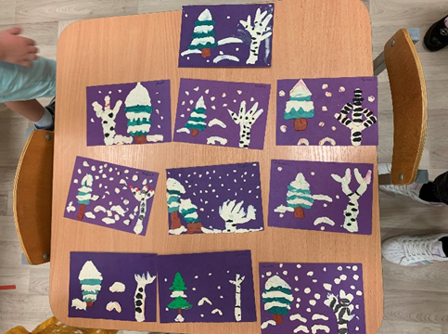
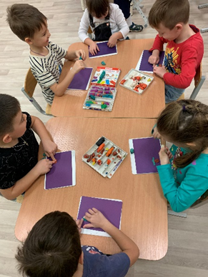
В группе «Цветочки-Василёчки» прошло нетрадиционное занятие в технике пластилинография, под названием: «Снежный лес»
Творческое развитие детей является одним из приоритетных направлений образовательного процесса в детском саду. Этот вектор учебно-воспитательной работы ценен не только самим содержанием материала, но и теми методическими возможностями, которые он открывает для других направлений деятельности малышей. Одним из таких «универсальных» видов творческой активности является пластилинография.

Slide 9
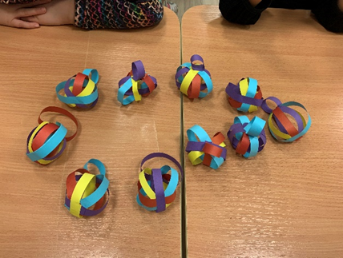
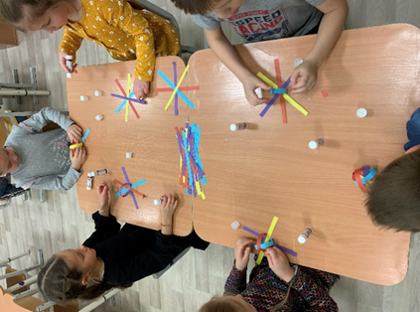
В группе «Цветочки – Василёчки» прошло нетрадиционное занятие с использованием техники объёмная поделка,
под названием
«ёлочная игрушка»
из заготовленных полосок дети склеивали объёмные ёлочные игрушки. Занятие развивает навык конструирования объемной игрушку из полосок бумаги.

Slide 10
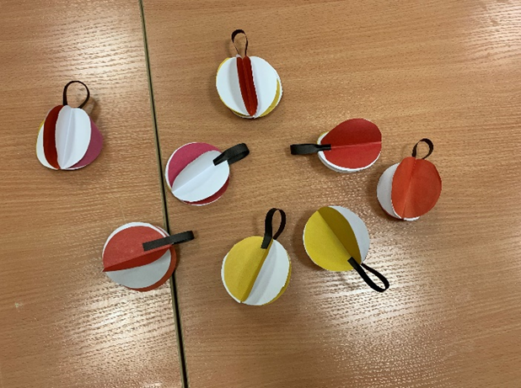
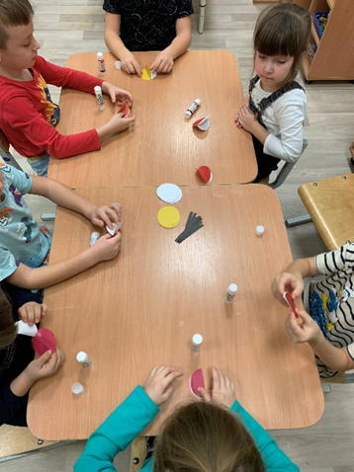
В группе «Цветочки – Василёчки» прошло нетрадиционное занятие в технике конструирования.
под названием: «Елочный шар»
Идеальной для использования в дошкольном воспитании является деятельность, в которой присутствует ряд важных развивающих аспектов. Тогда интеграция образовательных областей достигается легко. Одним из таких любимых и увлекательных для детей и воспитателей видов работы является конструирование. Кроме педагогических достоинств, занятия конструированием оставляют яркий эмоциональный след в памяти ребёнка, иногда сохраняющийся на всю жизнь.

Slide 11
Спасибо за внимание!!!

